Slide 1
ДЕПАРТАМЕНТ ОБРАЗОВАНИЯ И НАУКИ ГОРОДА МОСКВЫ
Государственное бюджетное профессиональное образовательное учреждение города Москвы
«Колледж малого бизнеса № 4»
(ГБПОУ КМБ № 4)
КУРСОВАЯ РАБОТА
по профессиональному модулю ПМ.05
на тему: «Проектирование информационной системы.
Автоматизация деятельности типографии АО «Красная Звезда»
(разработка прототипа системы учёта готовой продукции)»
Форма обучения: очная
Студент: Геронок А. И.
Группа: ИПО-22.24
Руководитель: Рыбаков А.С
Москва, 2026

Slide 2

Учёт готовой продукции ведётся вручную (Excel + бумажные журналы)
Высокая трудоёмкость операций
Ошибки при вводе данных
Нет оперативной информации для руководства
Дублирование данных
Сложность поиска и хранения
Текущий учет готовой продукции (Excel + бумага) неэффективен:
Высокие трудозатраты: Ручной ввод, поиск и создание отчетов отнимают много времени.
Ошибки: Опечатки и неточности из-за человеческого фактора.
Отсутствие оперативности: Руководство не может быстро получить актуальные данные об остатках и выпуске.
Риски потери данных: Нет резервного копирования и разграничения доступа. При увольнении сотрудника данные могут быть утеряны.
Сложность анализа: Невозможно быстро оценить динамику продаж и спланировать загрузку производства.
Итог: Проблемы снижают качество обслуживания и управляемость, что требует перехода на автоматизированный учет.

Slide 3
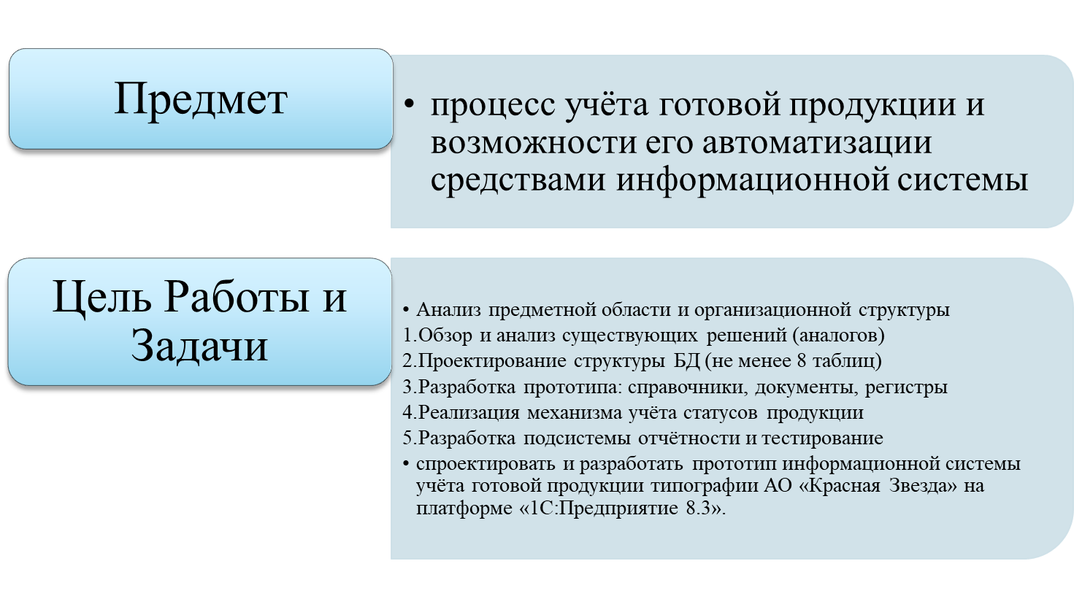

Slide 4
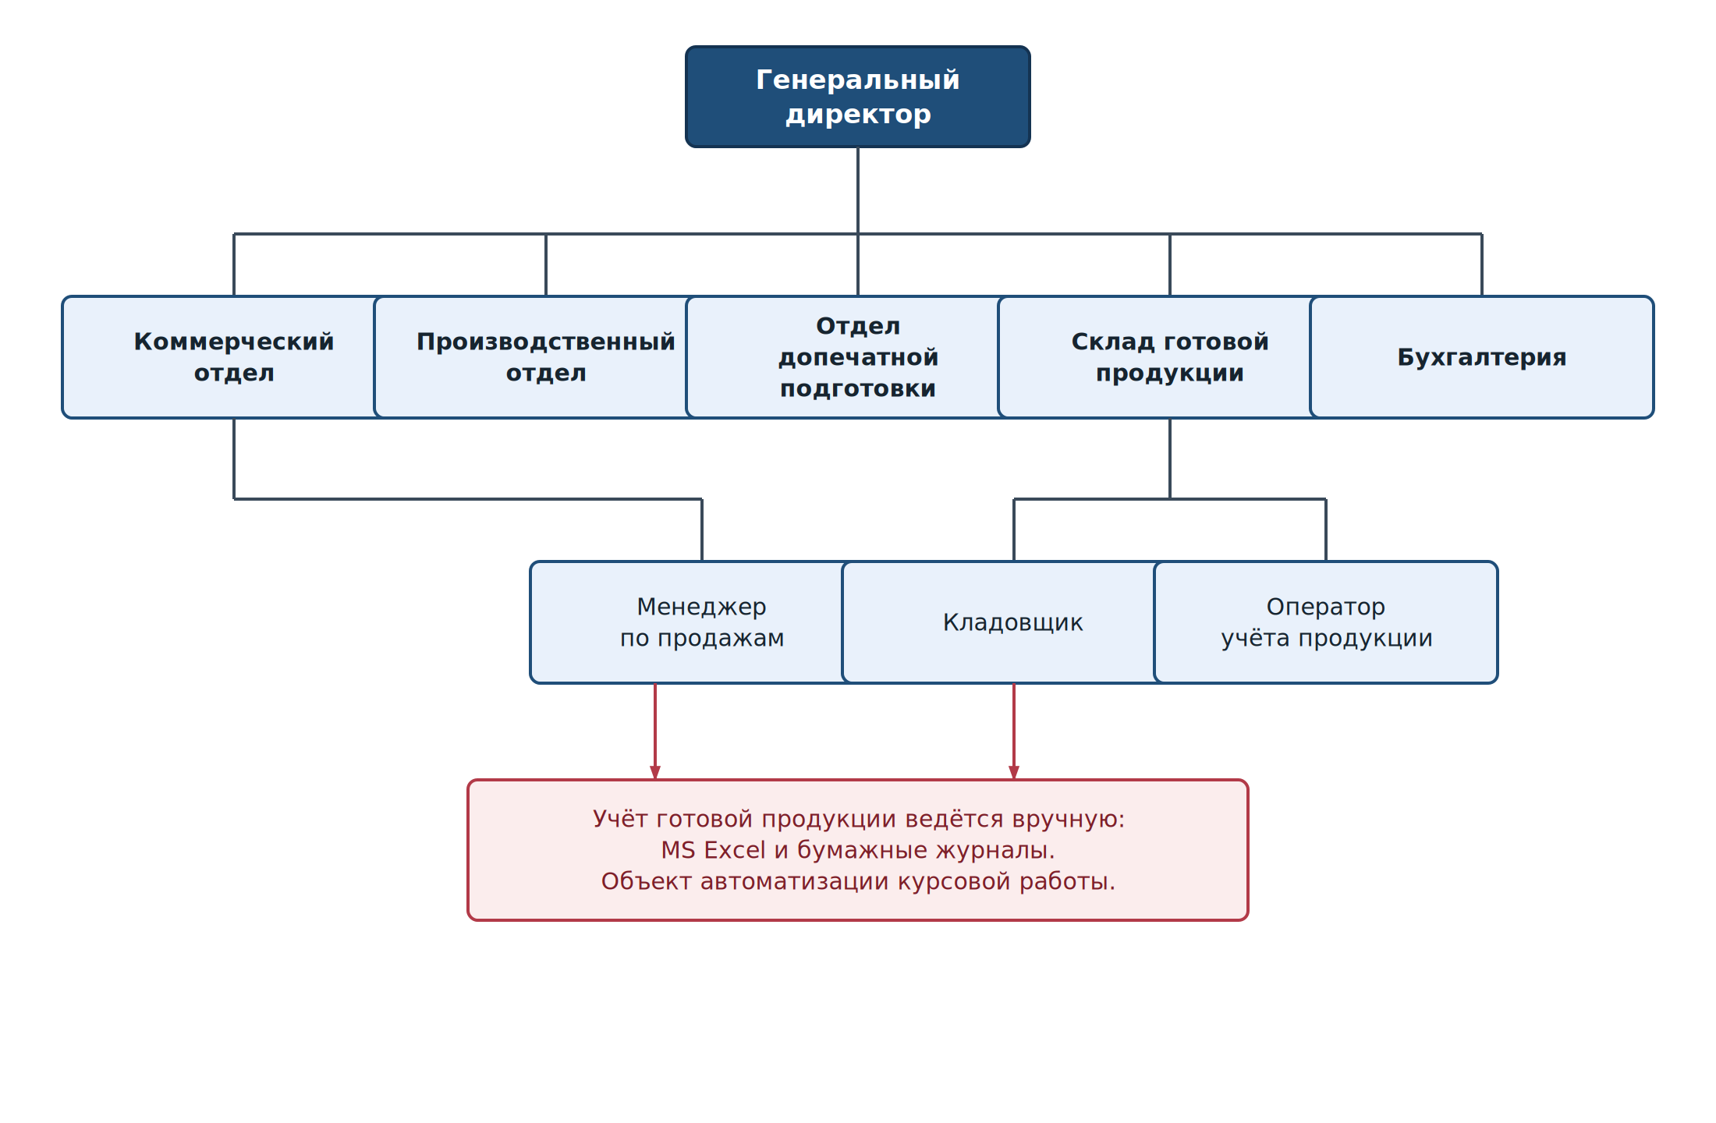
Характеристика АО «Красная Звезда»
Схема оргструктуры
Вид деятельности: полиграфия (буклеты, каталоги, визитки, плакаты, листовки)
Штат: 37 рабочих станций в локальной сети
Участвуют в учёте: кладовщик, оператор, менеджер, руководитель
Сейчас учёт — Excel и бумажные носители

Slide 5
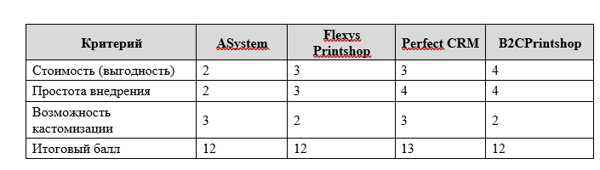
Почему выбрана платформа «1С:Предприятие 8.3»?
Маленькая таблица итогов аналогов (из Таблицы 2):
✓ Широкое распространение в РФ
✓ Встроенные средства: справочники, документы, регистры, отчёты
✓ Ролевая модель доступа «из коробки»
✓ Клиент-серверный режим (подходит для 37 ПК)
✓ Выгрузка отчётов в Excel и PDF
✓ Низкая стоимость сопровождения

Slide 6

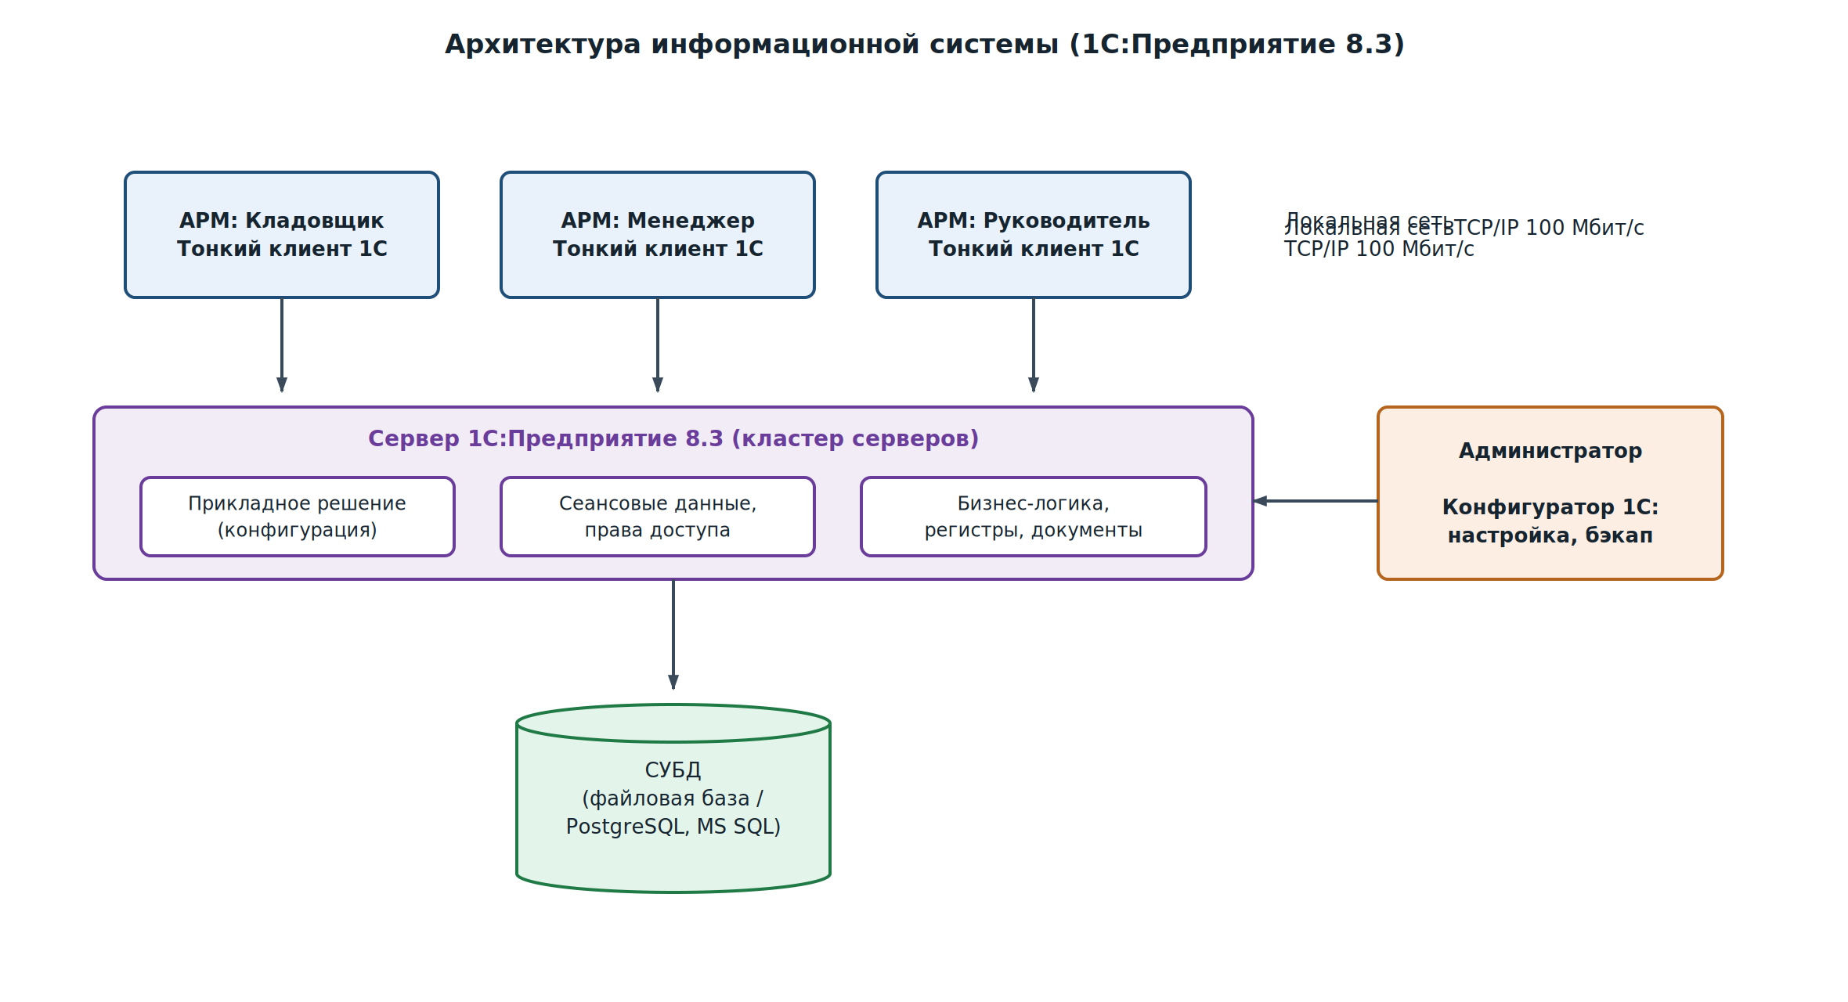
Архитектура информационной системы
«Система построена на клиент-серверной архитектуре: пользователи работают через тонкий клиент, сервер 1С выполняет логику, сервер БД хранит данные.»

Slide 7

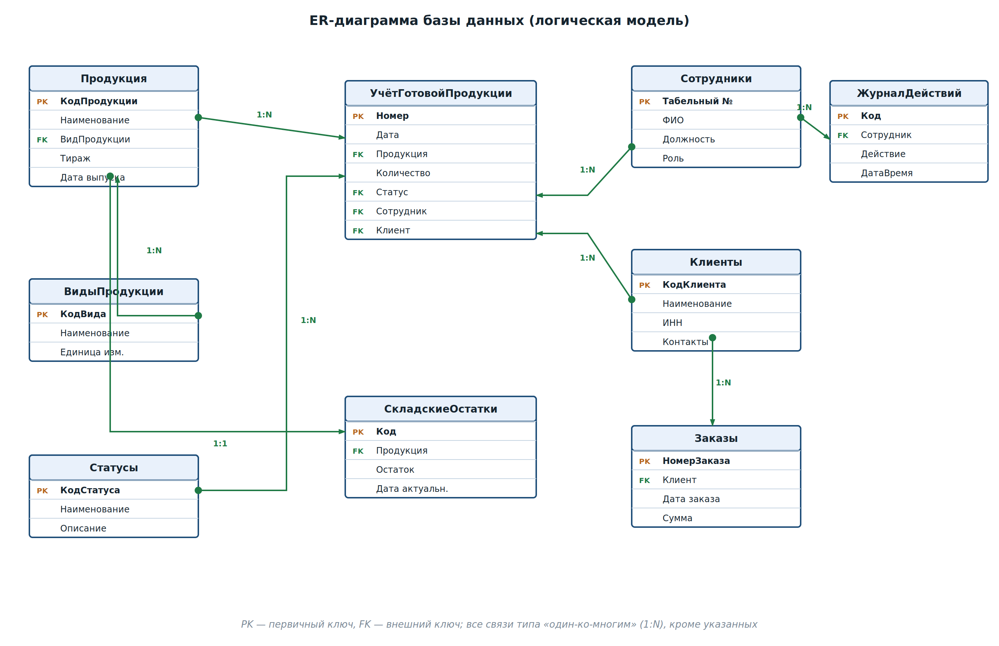
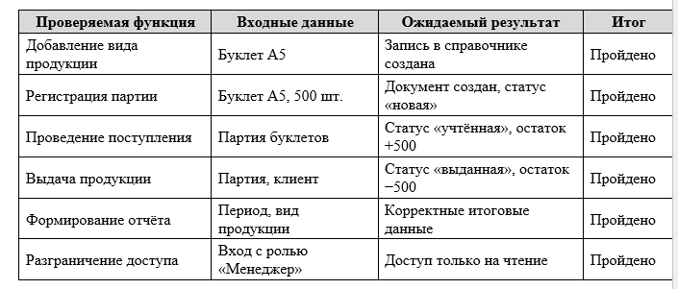
Логическая Модель базы данных (9 таблиц)
Тип связей: «один ко многим» по ключевым полям

Slide 8

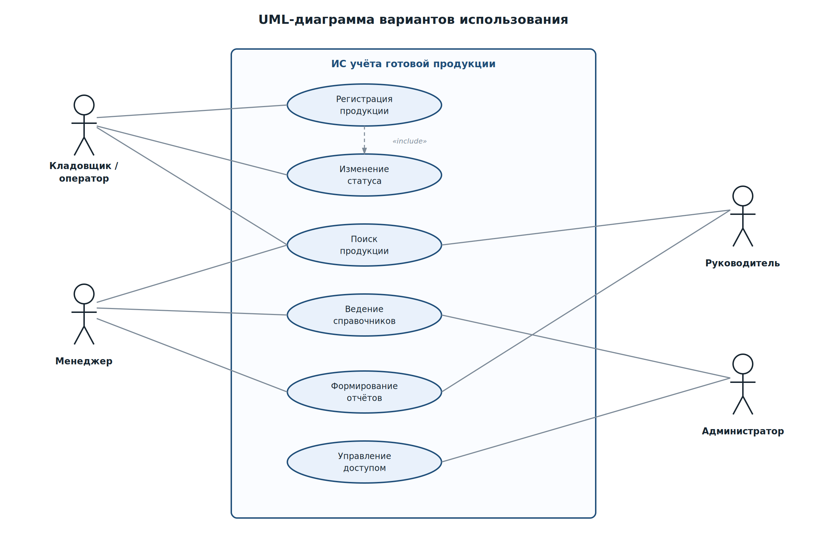
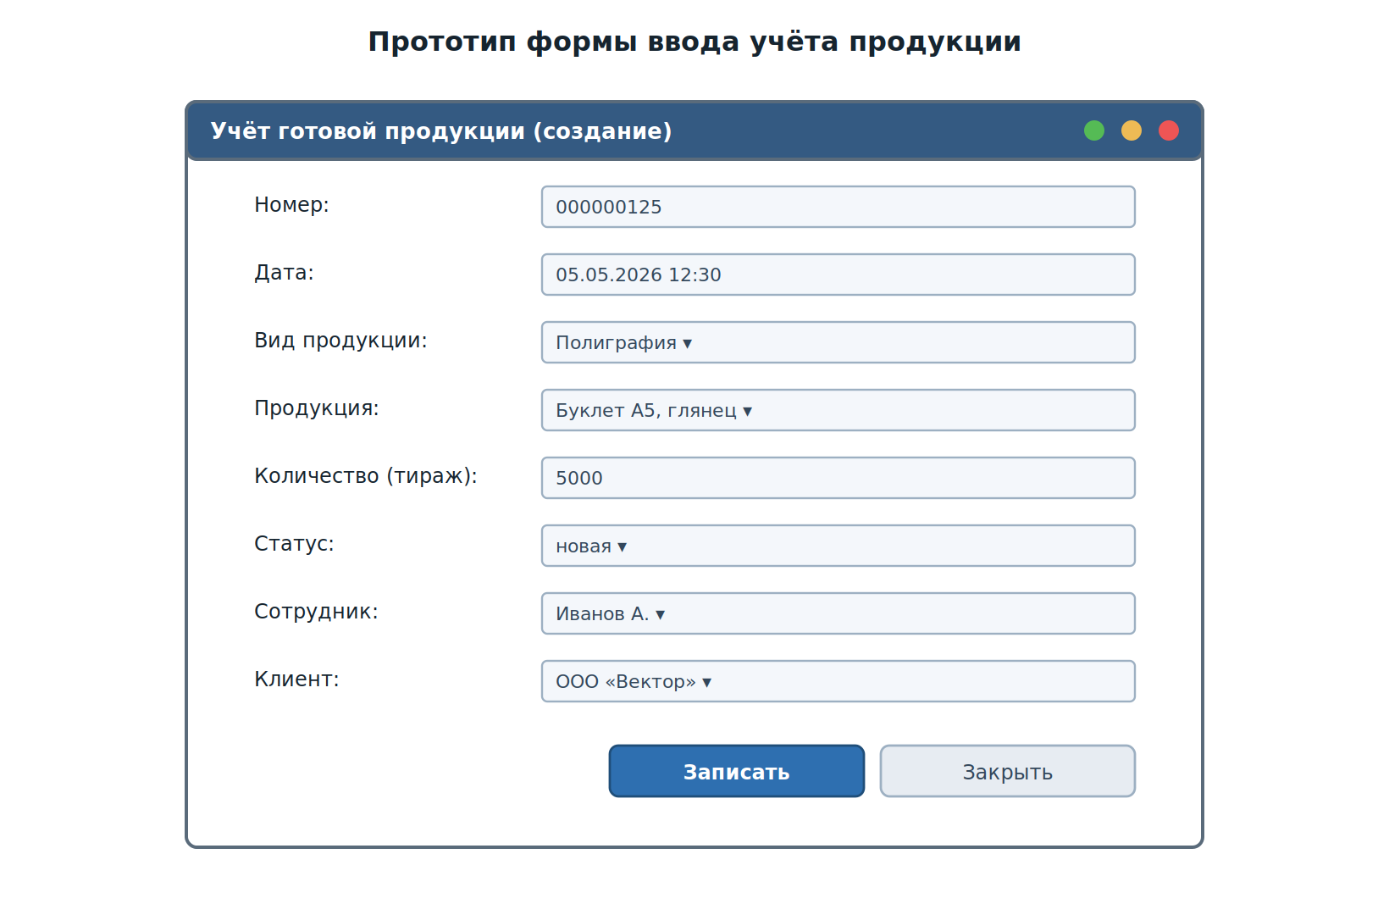
Реализация в 1С
Прототип Формы Документа
Справочники: Продукция, Сотрудники, Клиенты, Статусы
Документы: Поступление ГП, Реализация
Регистр: ОстаткиПродукции

Slide 9

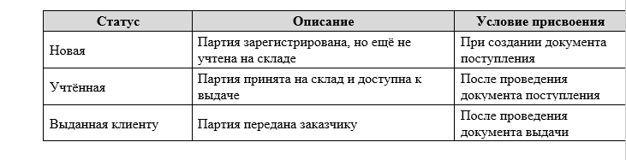
Учёт статусов готовой продукции
Схема переходов (стрелками):
Дополнительно
✓ Изменения фиксируются в таблице «История_статусов»
✓ Полная прослеживаемость движения каждой партии
Новая ──(проведение поступления)──→ Учтённая ──(выдача клиенту)──→ Выданная клиенту

Slide 10

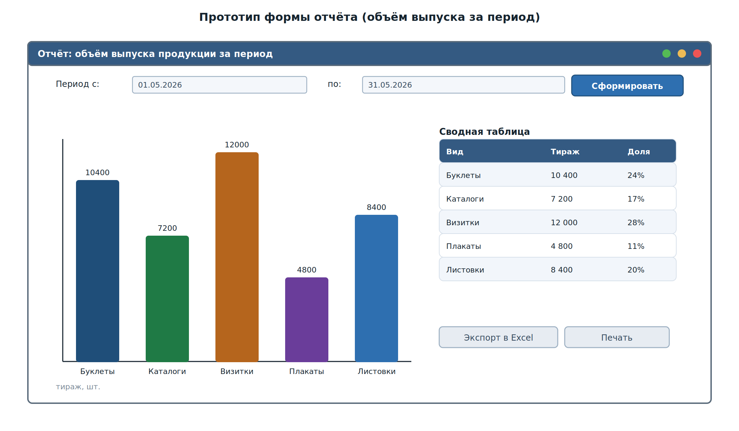
Аналитическая отчётность
Перечень отчётов (4 шт.):
Возможности:
• Отбор по периоду, виду продукции, клиенту
• Выгрузка в Excel и PDF
• Печать
• Сводный и детализированный вид
1. Отчёт об остатках готовой продукции на складе
2. Отчёт о движении продукции за период
3. Отчёт о выпуске продукции по видам
4. Отчёт о выданной клиентам продукции

Slide 11

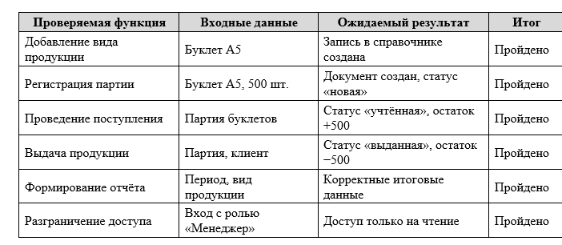
Тестирование прототипа — результаты
ВСЕ ФУНКЦИИ РАБОТАЮТ КОРРЕКТНО ✅
Функция | Результат
Добавление вида продукции | ✅
Регистрация партии | ✅
Проведение поступления | ✅
Выдача продукции | ✅
Формирование отчёта | ✅
Разграничение доступа | ✅

Slide 12
✓ Проанализирована предметная область и выявлены проблемы
✓ Спроектирована БД (9 таблиц, связи 1:М)
✓ Разработаны справочники, документы, регистр накопления
✓ Реализован механизм статусов (3 статуса)
✓ Создана подсистема отчётности (4 отчёта, выгрузка в Excel/PDF)
✓ Тестирование пройдено успешно
Практическая значимость:
Перспективы развития:
Прототип может быть использован как основа
для внедрения полноценной ИС на предприятии
• Интеграция с бухгалтерским учётом
• Планирование загрузки производства
• Веб-интерфейс для клиентов

Slide 13


